Slide 1
Plataforma de Engenharia de Requisitos
Avaliação do Questionário SERPRO - Ferramentas

Slide 2
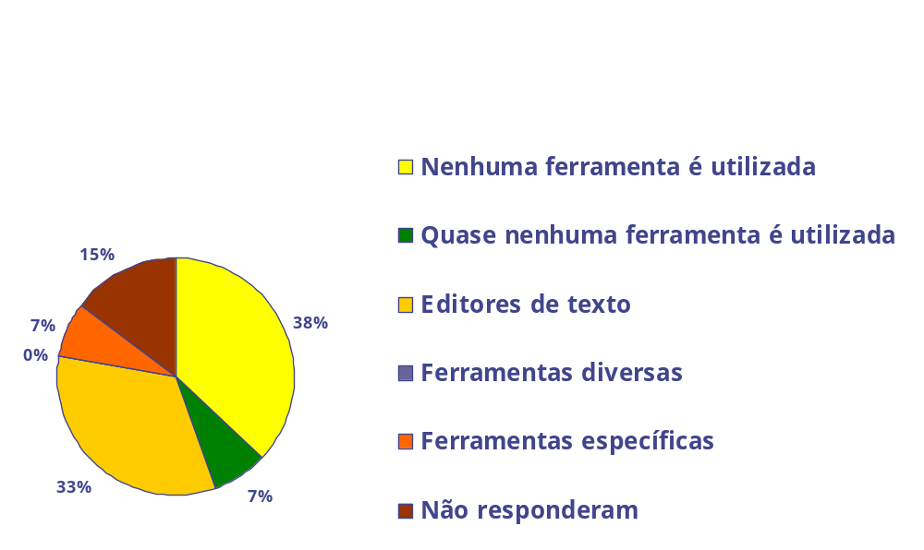
Ferramentas
1.Classificação do uso de ferramentas para a tarefa de definição de requisitos

Slide 3
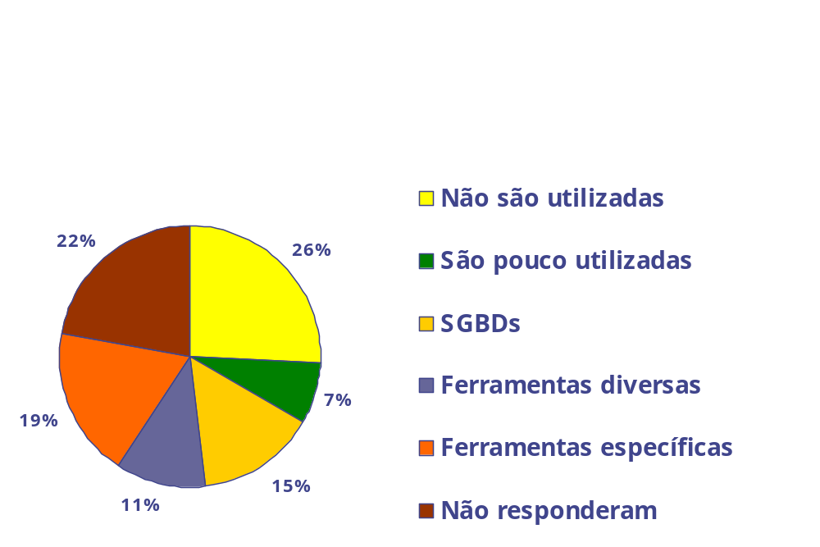
Ferramentas
3.Classificação do uso de ferramentas para a tarefa de gerência de configuração

Slide 4
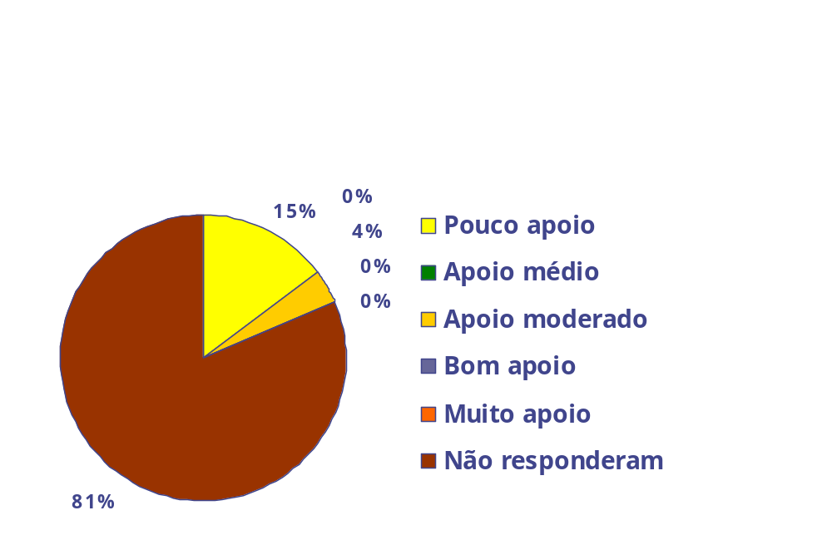
Ferramentas
5.Como o IEF apóia a tarefa de definição de requisitos

Slide 5
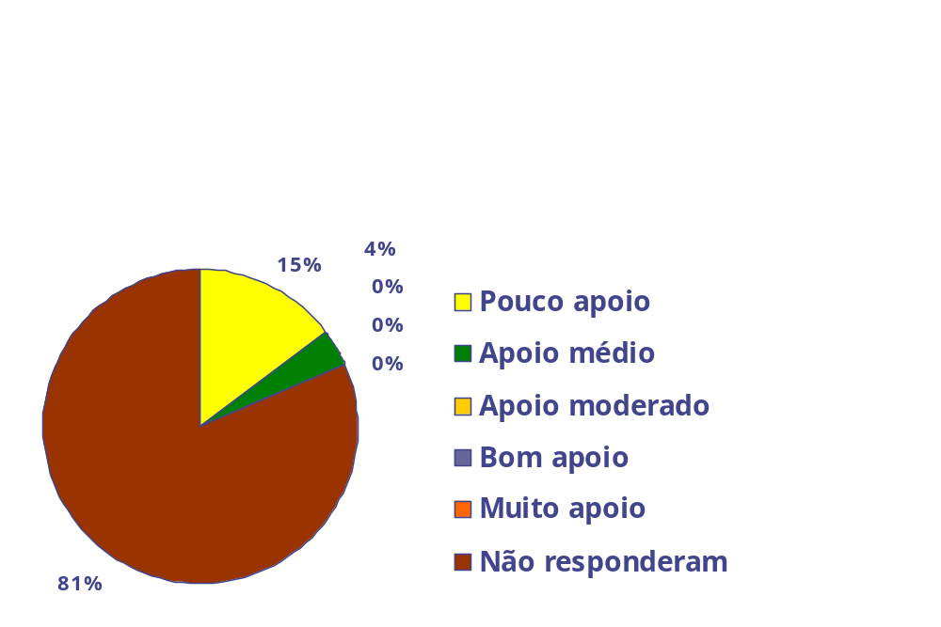
Ferramentas
7.Como o IEF apóia a gerência de configuração

Slide 6
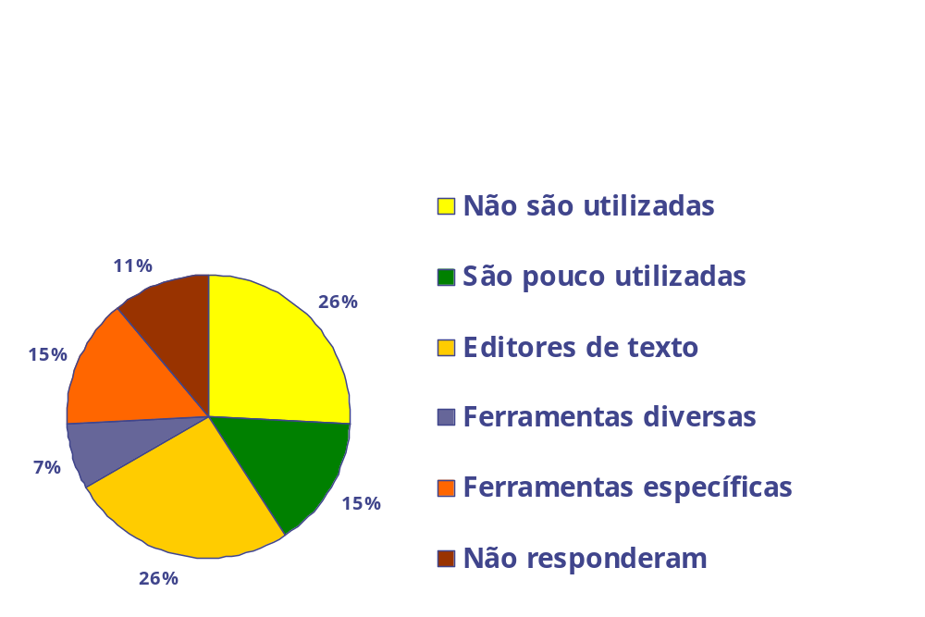
Ferramentas
9.Como classifica o uso de ferramentas como auxílio à gerência

